Slide 1
CUỘC SỐNG TRỰC TUYẾN
CHỦ ĐỀ A. INTERNET VÀ TRUYỀN THÔNG SỐ

Slide 2
CHỦ ĐỀ A. INTERNET VÀ TRUYỀN THÔNG SỐ
Bài 1. Thế giới Internet thật là rộng lớn
Bài 2. Tớ liên lạc được với mọi người ở khắp mọi nơi trên thế giới

Slide 3
BÀI 2. TỚ LIÊN LẠC ĐƯỢC VỚI MỌI NGƯỜI Ở KHẮP MỌI NƠI TRÊN THẾ GIỚI TUẦN 8: TRUYỀN THÔNG (TIẾP)
Sử dụng được một số công cụ truyền thông điện tử

Slide 4
ÔN TẬP KIẾN THỨC CŨ
Nêu ví dụ về các hình thức truyền thông thời gian thực và truyền thông có độ trễ?

Slide 5
HOẠT ĐỘNG NHÓM – 2HS – 5 PHÚT
Trao đổi với bạn và nêu các bước nhắn tin qua Messenger, Zalo, Skype

Slide 6
THỰC HÀNH – NHÓM 2 HỌC SINH
Sử dụng các công cụ truyền thông qua máy tính:
Messenger
Zalo
Skype

Slide 7
BÀI 2: TỚ LIÊN LẠC ĐƯỢC VỚI MỌI NGƯỜI Ở KHẮP MỌI NƠI TRÊN THẾ GIỚI TUẦN 8: LÀM VIỆC VỚI THƯ ĐIỆN TỬ
Hiểu khái niệm về thư điện tử
Hiểu khái niệm về tài khoản sử dụng thư điện tử

Slide 8
ÔN TẬP KIẾN THỨC CŨ
- Nêu cách gửi tin nhắn qua zalo

Slide 9
Các em đã từng viết thư chưa? Gửi thư như thế nào?

Slide 10
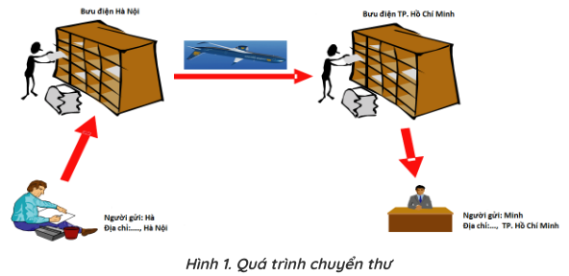

Slide 11
Em biết gì về các biểu tượng sau?

Slide 12
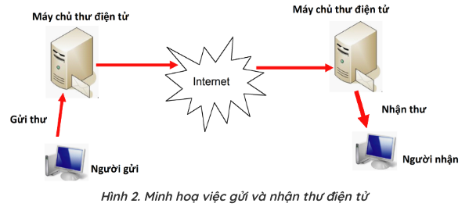

Slide 13
Thư điện tử (Email: Electronic Mail):
- Là hệ thống chuyển nhận thư qua các mạng máy tính.
- Ngày nay, thư điện tử là một phương pháp chuẩn và phổ biến để trao đổi các thông tin công việc và tin nhắn cá nhân khi phản hồi chưa phải ở mức độ khẩn cấp.
- Thư điện tử cũng rất phổ biến khi đóng vai trò như một phương tiện chia sẻ các tập tin bằng cách gửi thư điện tử có các tập tin đính kèm.

Slide 14
Hai các viết và gửi thư này có gì khác nhau?

Slide 15
Thư điện tử | Bưu chính thông thường
- Gõ chữ từ bàn phím và sử dụng 1 phần mềm điện tử - Thư gửi trên thiết bị thông minh (máy tính/điện thoại…) và cần có mạng internet - Vận tốc truyền thư nhanh chỉ cần vài giây hoặc vài phút, chi phí thấp - Gửi và nhận bất kì lúc nào - Lưu trữ lâu dài với lượng lớn | - Viết bằng giấy mực và bút - Thư gửi qua bưu điện - Truyền thư lâu, chi phí cao hơn - Gửi nhận trong giờ hành chính

Slide 16
Thư điện tử (Email: Electronic Mail)
Thư điện tử (Email: Electronic Mail): Là hệ thống chuyển nhận thư qua các mạng máy tính. Ngày nay, thư điện tử là một phương pháp chuẩn và phổ biến để trao đổi các thông tin công việc và tin nhắn cá nhân khi phản hồi chưa phải ở mức độ khẩn cấp.
Thư điện tử cũng rất phổ biến khi đóng vai trò như một phương tiện chia sẻ các tập tin bằng cách gửi thư điện tử có các tập tin đính kèm.

Slide 17
Mở tài khoản thư điện tử
Làm việc với thư điện tử:
Để sử dụng thư điện tử, bạn cần có một tài khoản thư điện tử.
Một tài khoản thư điện tử có thể được cung cấp bởi ISP (Internet Service Provider - nhà cung cấp dịch vụ Internet), trường học, tổ chức của bạn hoặc bởi các nhà cung cấp dịch vụ thư điện tử trên nền Web như Windows Live, Outlook, iCloud, Zoho, Yahoo! hoặc Gmail.
Sau khi mở tài khoản thư điện tử người dùng sẽ được nhà cung cấp dịch vụ thư điện tử cấp một hộp thư điện tử có dạng
<tên đăng nhập>@<tên máy chủ lưu hộp thư>
Ví dụ: thanh@gmail.com

Slide 18
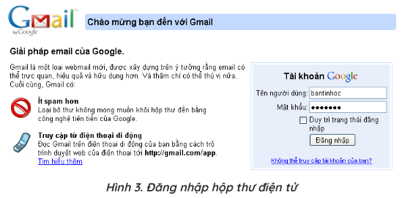
Sử dụng thư điện tử
B1: Truy cập trang web cung cấp dịch vụ thư điện tử
B2: Đăng nhập vào hộp thư điện tử bằng cách gõ tên đăng nhập, mật khầu 🡪Enter (ấn đăng nhập)

Slide 19
THỰC HÀNH – NHÓM 2 HỌC SINH
Tạo tài khoản thư điện tử

Slide 20
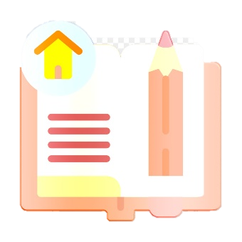
HƯỚNG DẪN VỀ NHÀ
Ôn tập lại các kiến thức về thử điện tử
Phân biệt truyền thông thời gian thực và truyền thông có độ trễ
Đọc trước nội dung phần 2a – Sử dụng Microsoft Outlook/SGK-T23-24

